Slide 1


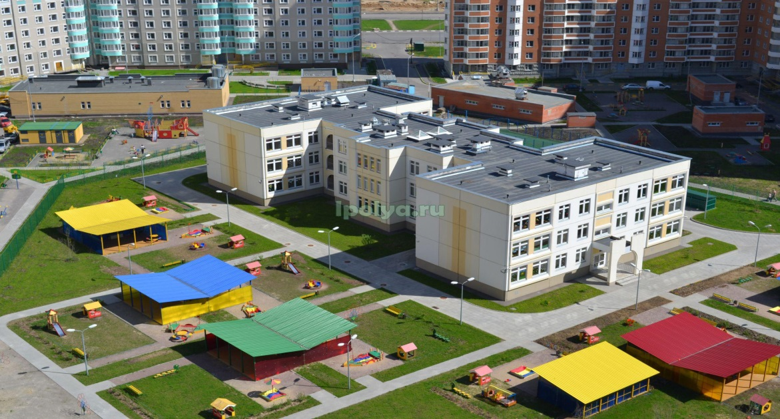
Государственное бюджетное общеобразовательное учреждение города Москвы «Школа № 2051» Дошкольное отделение №2

Slide 2
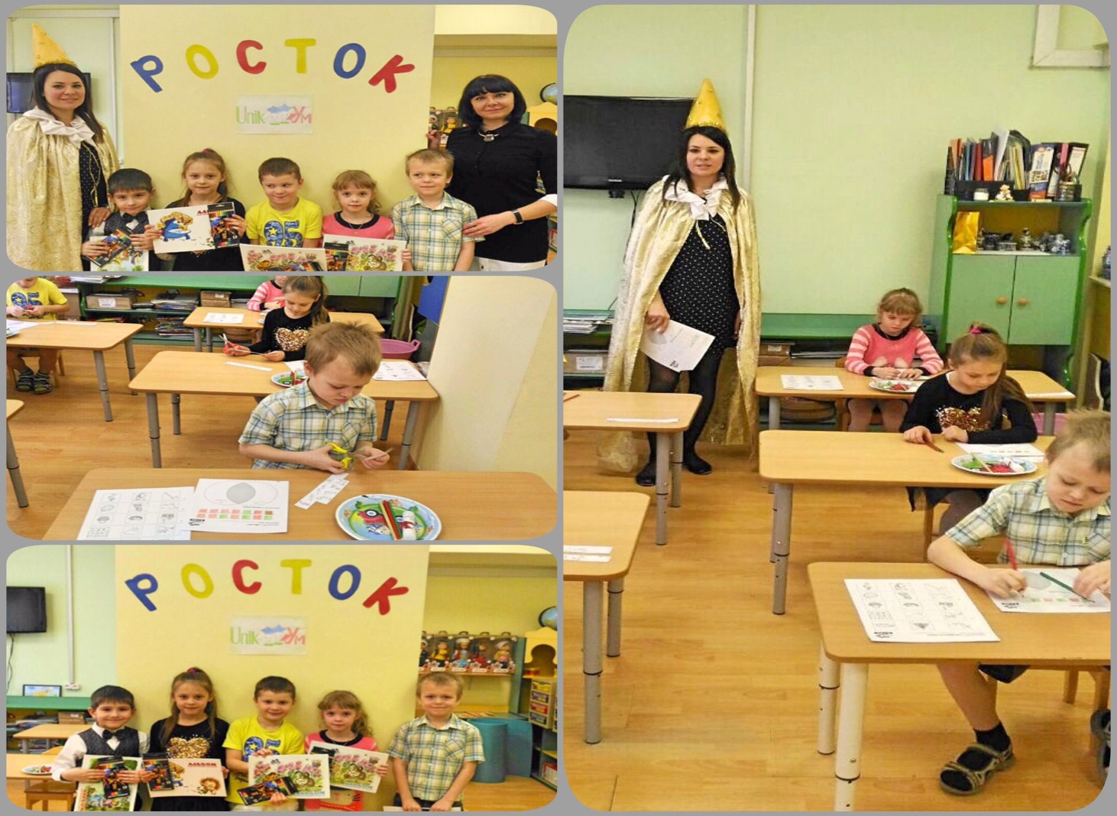

Slide 3
